Slide 1


Веб-сайт
«Учимся Учить»
в формате журнала ППК

Slide 2
Проблема
В настоящее время в системе образования РФ наиболее актуальной является проблема нехватки квалифицированных педагогических кадров в образовательных учреждениях. В целях обеспечения школы педагогическими кадрами и повышения качества их подготовки в 2021 году Министерство просвещения инициировало открытие 5 тысяч профильных педагогических классов на базе школ РФ.

Slide 3

Цели и задачи проекта
1
Разработка интерактивной среды
2
Привлечение пользователей
Разработка динамичного и вовлекающего веб-сайта, который сделает веб-сайт более увлекательным и результативным.
Привлечение обучающихся начальной школы, психолого-педагогических классов, учителей, родителей обучающихся.
3
Тестирование веб-сайта
Проведение тестирование работоспособности и кликабельности веб-сайта.

Slide 4
Целевая аудитория
Преподаватели
Учащиеся ППК
Родители
Наш веб-сайт станет помощником для преподавателей, которые стремятся совершенствовать свои методики и помогать учащимся ППК раскрывать свой потенциал.
Веб-сайт "Учимся Учить" создан для учащихся ППК всех уровней подготовки, которые хотят сделать обучение более увлекательным и эффективным.
На нашем веб-сайте так же в скором времени будет вкладка для «Родителей», на которой расположены полезные советы.

Slide 5
Основные функции веб-сайта
Инструменты для учителей
Инструменты для
преподавателей
Захватывающие курсы, адаптированные под различные стили обучения.
Удобные инструменты, которые помогут преподавателям создавать и проводить занятия.
Аналитика
Сообщество и ресурсы
Инструменты для оценки прогресса учеников и анализа эффективности методик.
Доступ к сообществу единомышленников и обширной базе полезных материалов.

Slide 6
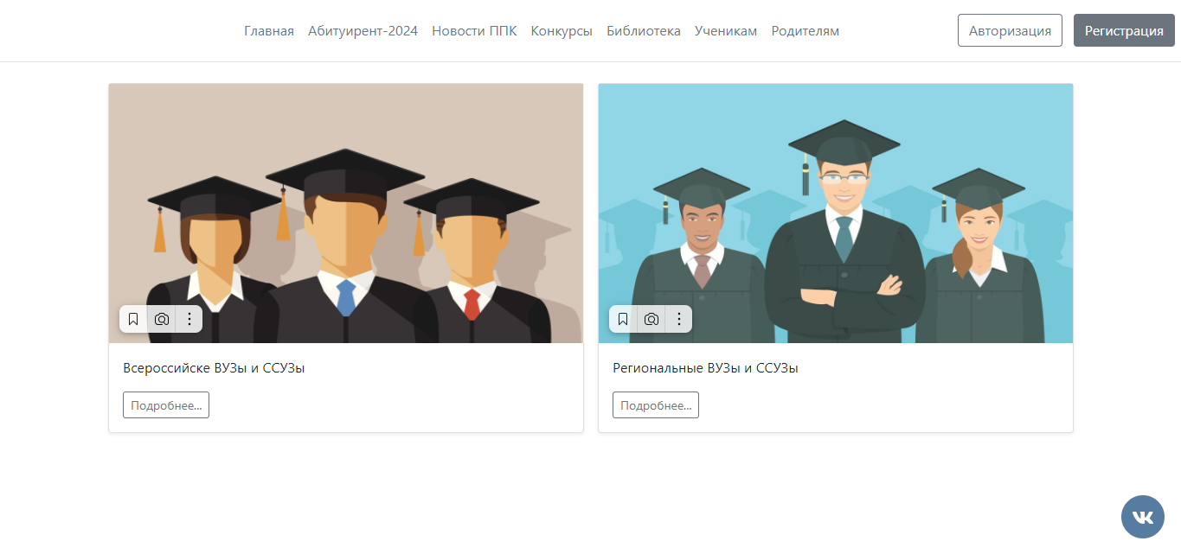
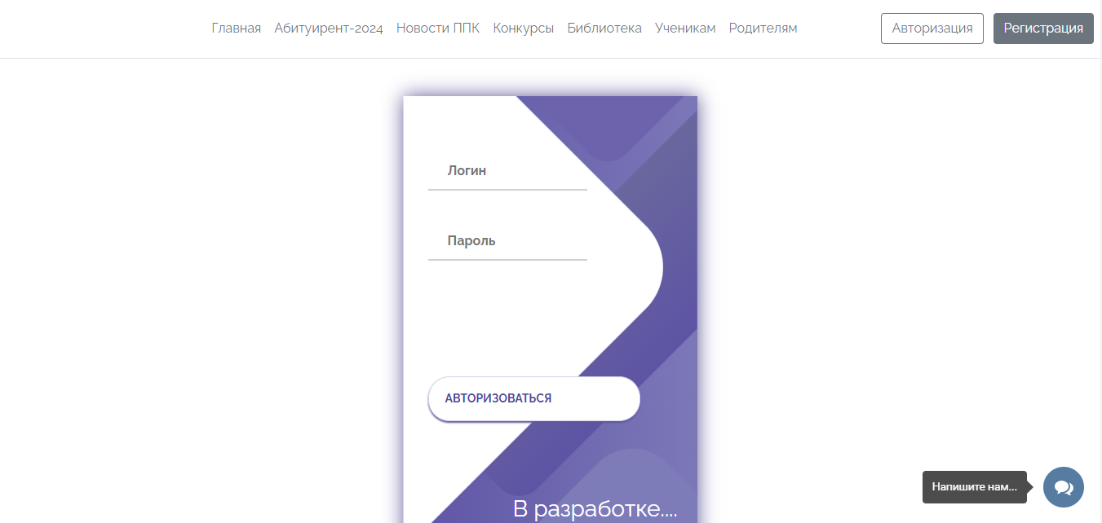
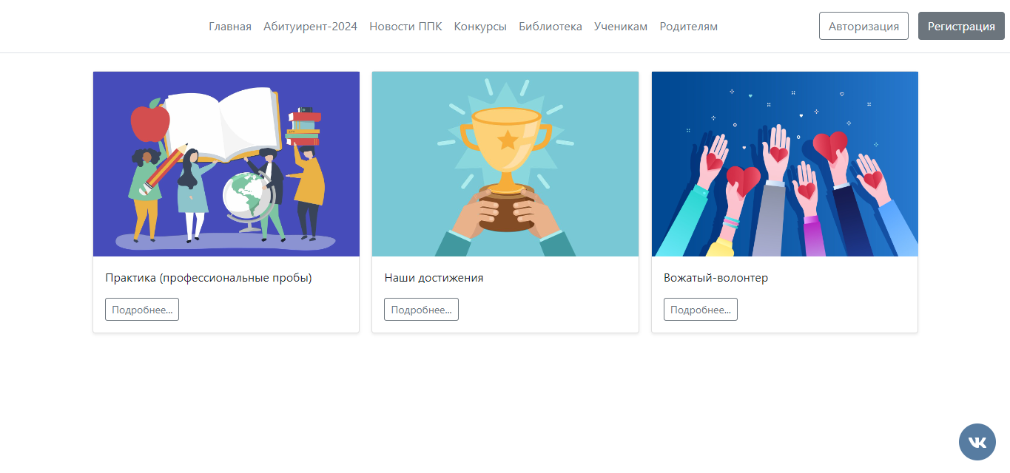
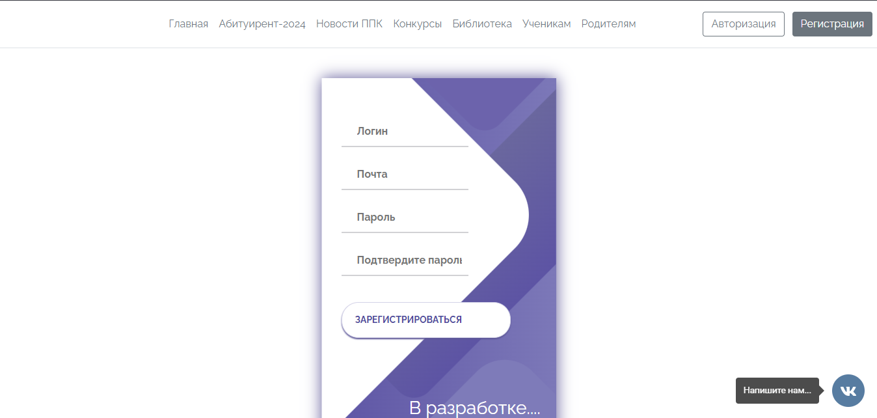

Slide 7
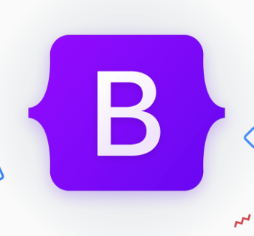


Дашборд сайта
Шаблон оформления
сайта
Основной шрифт
Основная палитра
цветов

Slide 8
Ближайшие перспективы
Создание и
доработка вкладок
1
Создание более 4ех новых вкладок, а Так же доработка уже существующих вкладок.
2
Создание личного кабинета
Создание личного кабинета пользователя, для полного взаимодействия с сайтом и его пользователями.
Создание нового дизайна
3
Создание нового дизайна, для более удобной работы с веб-сайтом.

